Slide 1
KÍNH CHÀO THẦY VÀ CÁC BẠN

Slide 2
CẤU TRÚC DỮ LIỆU VÀ GIẢI THUẬT ĐỀ TÀI: GAME 2048
-GVHD: TRẦN CÔNG TÚ
-SVTH : -NGUYỄN CÔNG CHIẾN 16110025
-PHẠM THỊ THANH HẰNG 17110132

Slide 3
NỘI DUNG BÁO CÁO
Kế hoạch dự kiến
Giới thiệu
Hướng dẫn chơi game
NỘI DUNG
Cài đặt code
Giao diện phần mềm và mô tả chức năng
Kết luận

Slide 4
GIỚI THIỆU
GAME 2048 LÀ GÌ?
LÝ DO CHỌN ĐỀ TÀI

Slide 5
KẾ HOẠCH THỰC HIỆN DỰ KIẾN
Bảng kế hoạch đồ án game 2048
STT | Công việc cần làm | Người 1 | Người 2 | Ngày bắt đầu | Ngày kết thúc
1 | Xây dựng ý tưởng |  | Chiến | 21-09
2 | Mô tả game | Hằng |  |  | 28-09
3 | Tìm hiểu các hàm: tô màu,radom tại vị trí bất kì | Hằng |  | 28-09 | 05-10
4 | Tìm hiểu winform và tạo form 2048,tạo label, điền giá trị cho label | Hằng |  | 06-10 | 11-10
5 | Tìm hiểu các event: click,up,down,right,left |  | Chiến | 12-10 | 19-10
6 | Xử lý hàm stack |  | Chiến | 20-10 | 26-10
7 | Xử lý game Over! |  | Chiến | 23-10 | 03-11
8 | Test game | Hằng |  | 03-11 | 07-11
9 | Làm báo cáo word |  | Chiến | 07-11
10 | Làm powerpoint | Hằng |  |  | 14-11

Slide 6
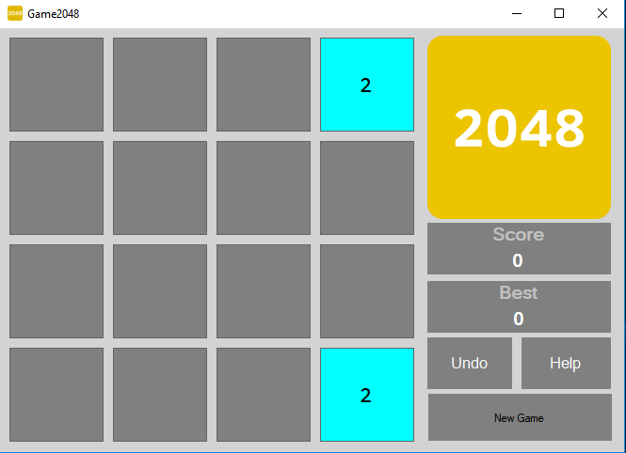
GIAO DIỆN VÀ CHỨC NĂNG GAME

Slide 7
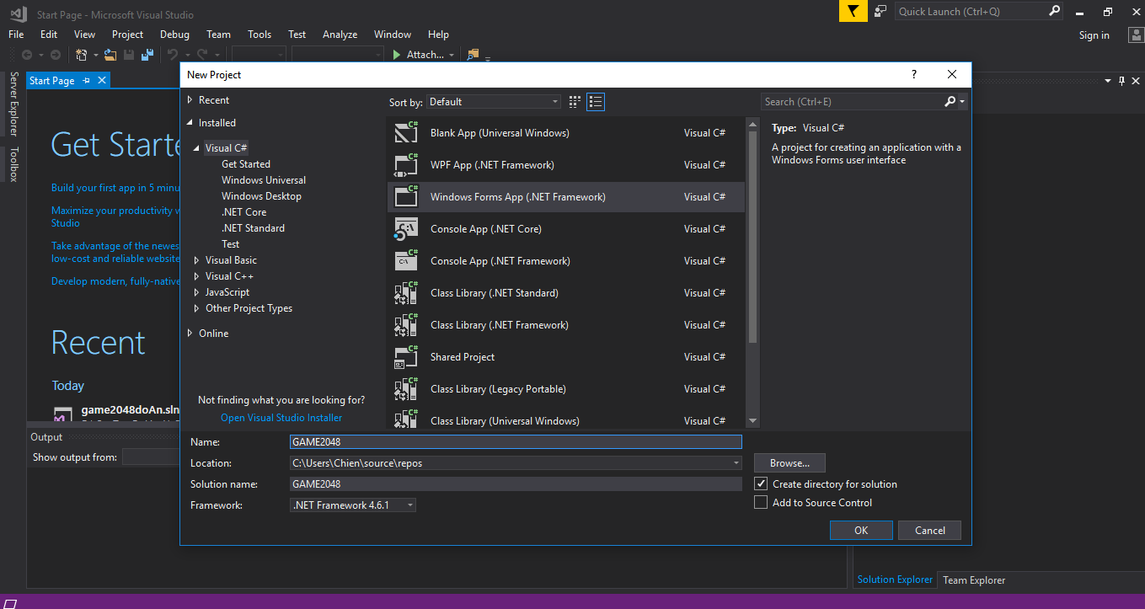
CÀI ĐẶT CODE
Window Form Application trong ngôn ngữ Microsoft C#.NET với phiên bản .NET Framework 4.5.2 và compiler nằm trong bộ Microsoft Visual Studio 2017

Slide 8
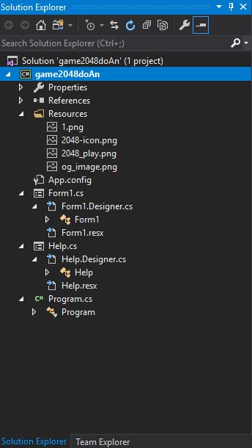
CÀI ĐẶT CODE
TT | Tên Class | Mục đích
1 | Help.cs [Design] | Hướng dẫn chơi game
2 | Form1.cs | Các hàm xử lí trong game
3 | Form1.cs [Design] | Design giao diện game

Slide 9
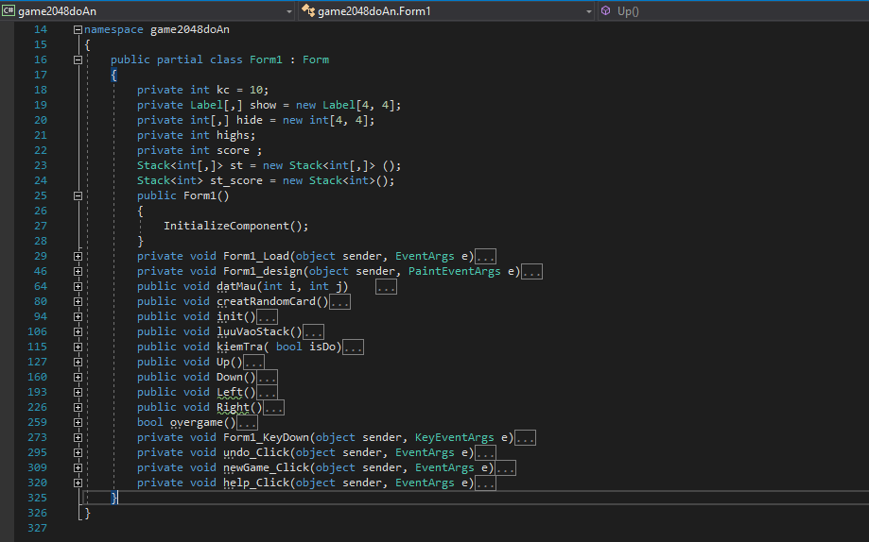
CÀI ĐẶT CODE
Các phương thức Form1.cs:

Slide 10
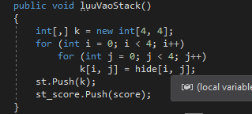
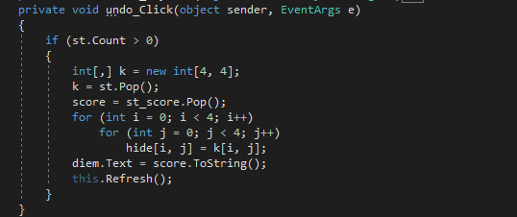
CÀI ĐẶT CODE
-Hàm lưu bước đi:
-Hàm quay lại bước đi trước:

Slide 11
KẾT LUẬN
Mức độ hoàn thành
Chọn đề tài, phân tích đề tài: Hoàn thành 100%.
Thiết kế Form giao diện game: Hoàn thành 100%.
Code cho game: Hoàn thành 80%.
Còn chưa code được hàm khi game đạt số 2048 sẽ thông báo bạn đã thắng và có thể lựa chọn chơi tiếp hoặc bắt đầu lại.
Chưa lưu điểm cao được.
Mức độ hoàn thành: ~90%

Slide 12
KẾT LUẬN
Các khó khăn gặp phải
Code hàm lưu bước đi:
public void luuVaoStack()
Code hàm quay về bước đi trước:
private void undo_Click(object sender, EventArgs e)
Cách khắc phục: Tham khảo ý kiến của bạn bè và tìm hiểu trên mạng để khắc phục.

Slide 13
KẾT LUẬN
Ưu điểm, nhược điểm của Game
Ưu điểm:
Dễ chơi, chỉ cần dùng cái phím điều hướng mũi tên.
Luyện khả năng tư duy tính toán.
Game nhẹ nhàng, không tốn tài nguyên máy.
Nhược điểm:
Game chưa cho chạy song song điểm cao và điểm đang đạt được.
Chưa lưu điểm cao mãi mãi được.
Chưa làm được tổ hợp phím Ctrl+Z để thay thế cho Click Undo.

Slide 14
KẾT LUẬN
Ý tưởng phát triển
Tạo bảng xếp hạng để lưu điểm cao.
Phát triển game thành 6x6,9x9 để tăng độ khó cho game.
Tạo sever cho mọi người chơi cùng chơi và solo về mức điểm cao của mình.
Design lại giao diện nhìn bắt mắt hơn.

